Slide 1
Introdução à Psicologia
024 | Neurociência cognitiva
Marcos Lima

Slide 2

Neurociência cognitiva (Eysenck & Keane, 2017; Sternberg & Sternberg, 2010)
É o campo de estudo interessado em compreender os aspectos biológicos subjacentes à cognição e ao comportamento
Como o cérebro leva à emergência da mente? (Anderson, 2007)
O problema difícil da consciência (Chalmers, 1995)
Sua atividade cerebral é sua mente (Kalat, 2019)
Monismo vs. dualismo (Kalat, 2019)
Fonte: https://www.statology.org/

Slide 3
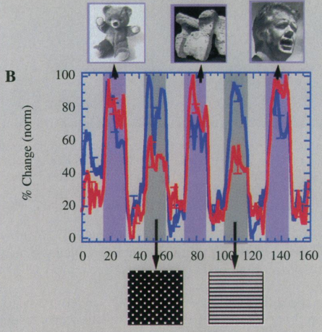
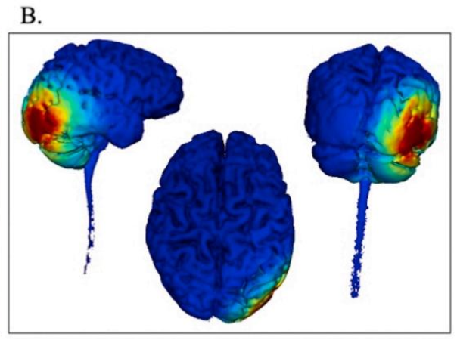
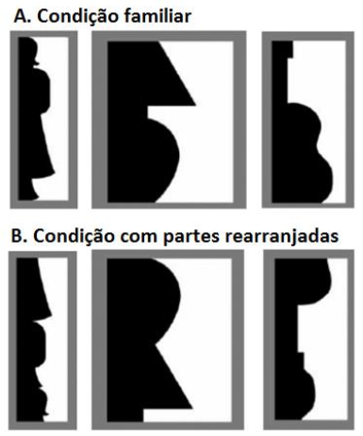
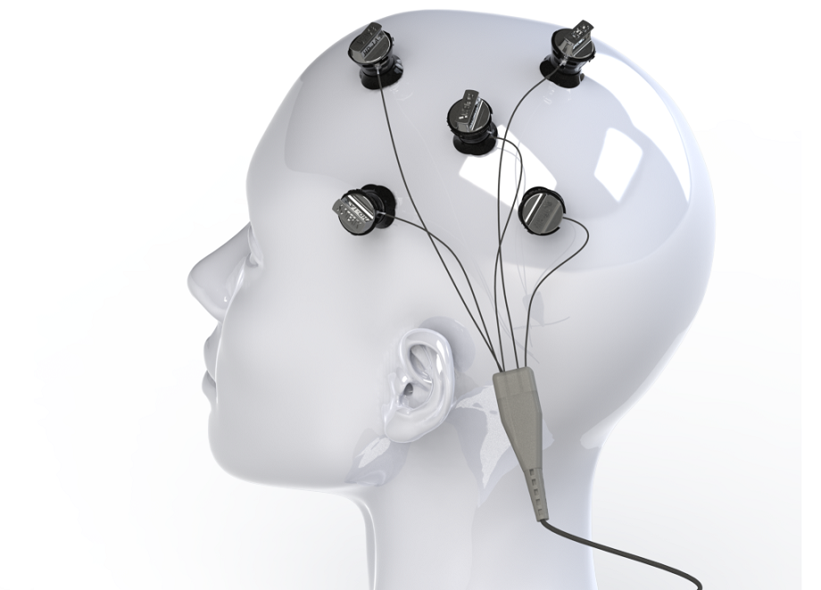


Estímulo, resposta e fisiologia (Goldstein & Cacciamani, 2022)
Fisiologia
Cognição
Malach et al. (1995)
Sasia & Cacciamani (2022)
Estímulo
Resposta

Slide 4






Olhando para a caixa preta
S
(entrada)
R
(saída)
Mediadores
(processamento)
Processos mentais (latentes)
Pensamento
Percepção
Atenção
Memória, etc.

Slide 5
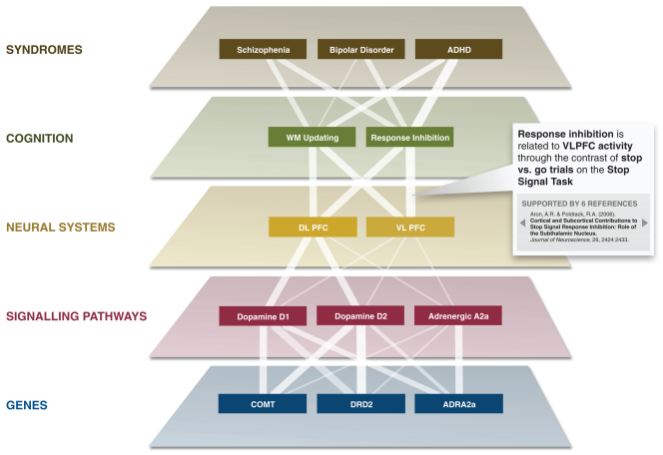
Níveis de análise em psicologia (Poldrack et al., 2011)
Fonte: https://www.statology.org/

Slide 6
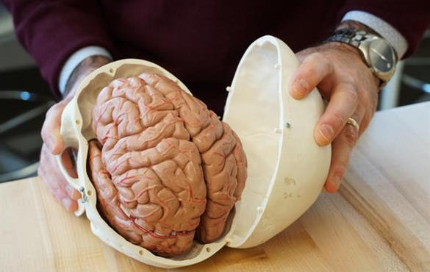
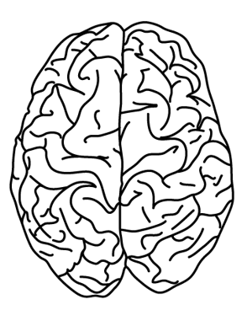

O cérebro
Algumas questões
Qual é a unidade básica de funcionamento do cérebro?
Como se orientar espacialmente no cérebro?
Quais são as principais estruturas e funções conhecidas do cérebro?
O que significa quando as luzinhas do cérebro acendem?
Fonte: https://www.statology.org/

Slide 7



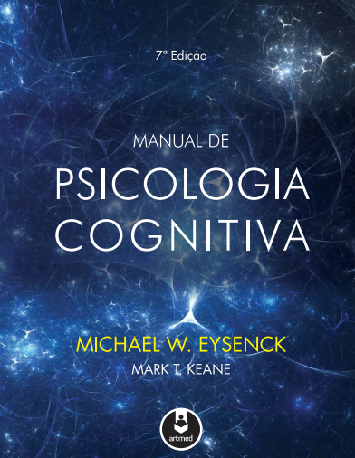

Leituras sugeridas
Fonte: https://www.statology.org/

Slide 8
Introdução à Psicologia
Até o próximo vídeo! ☺

